Slide 1
អង្គការសហការអន្តរជាតិកម្ពុជា
វគ្គបណ្តុះបណ្តាលស្តីពី
ការធ្វើអាវីកម្មខ្នាតតូចរបស់សគមន៍កសិកម្ម
ថ្ងៃទី ១៣ ខែមិថុនា ឆ្នាំ២០១៤
រៀបចំដោយ៖ ផ្នែកអភិវឌ្ឍន៍សហគមន៍

Slide 2
គោលបំណងសិក្ខាសាលា
ទទួលបានចំណេះដឹង និងការវិភាគទៅលើការធ្វើអាវីកម្ម
ការជ្រើសរើសអាជីវកម្ម និងរកប្រាក់ចំណូល ដើម្បីបានជោគជ័យ
ការសិក្សាស្វែងយល់ពីការតំរូវការទីផ្សាររបស់សហគមន៍
ការធ្វើសង្វាក់ផលិតកម្មអាជីវកម្ម ដើម្បីធានាការលក់ ផ្តត់ផ្គង់ ទិញ ឪ្យទាន់ពេលវេលា និងបានត្រឹមត្រូវ។

Slide 5
សហគមន៍កសិកម្ម

Slide 7
អាជីវកម្ម និងប្រាក់ចំណេញ
ទឹសដៅធំបំផុតនៃការធ្វើអាវកម្ម ដើម្បីរកប្រាក់ចំណេញ។ ហើយប្រាក់ចំណេញកើតឡើងនៅពេលដែលសាច់ប្រាក់ចំណូលកើនឡើងក្នុងអាជីវកម្មរបស់អ្នកច្រើនជាងប្រាក់ចំណាយ (ហូរចូលប្រើនជាងហូរចេញ)។ មានន័យថា មានភាពខុសគ្នារវាងប្រាក់ចំណូលកើនច្រើន និងប្រាក់ចំណាយតិច នោះកាន់តែចំណេញច្រើន។

Slide 8
តើត្រូវធ្វើដូចមេ្តច ដើម្បីបង្កើនប្រាក់ចំណេញ ក្នុងអាជិវកម្មរបស់អ្នក?
អង្កេតរកចំណុចខ្លាំង និងខ្សោយ
ចំណុចខ្លាំង
ទីកន្លែង
ប្រភេទទំនិញ
ការចែកចាយ
ឪកាសទីផ្សារ
ធានធានក្នុង/ក្រៅ
​ ពេលវេលា

Slide 9
វិភាគរកចំណុចខ្លាំង និងខ្សោយ
ចំណុចខ្សោយ
ទីកន្លែង
ប្រភេទទំនិញ
ការចែកចាយ
ឪកាសទីផ្សារ
ធានធានក្នុង/ក្រៅ
​ ពេលវេលា

Slide 10
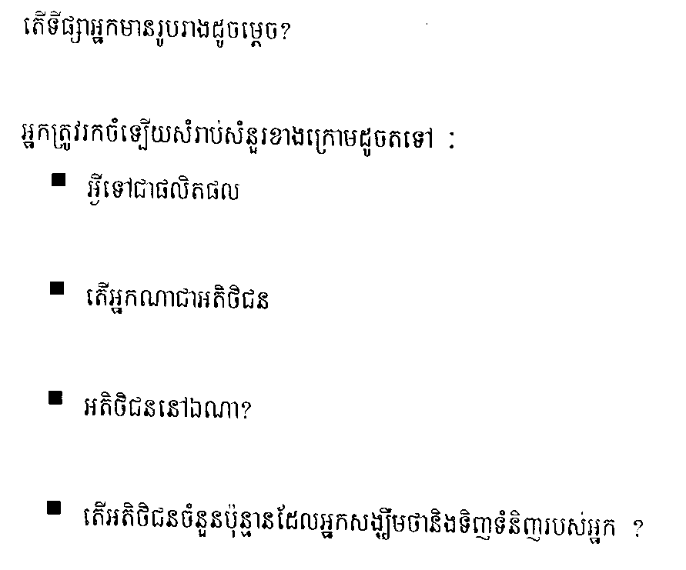

Slide 11
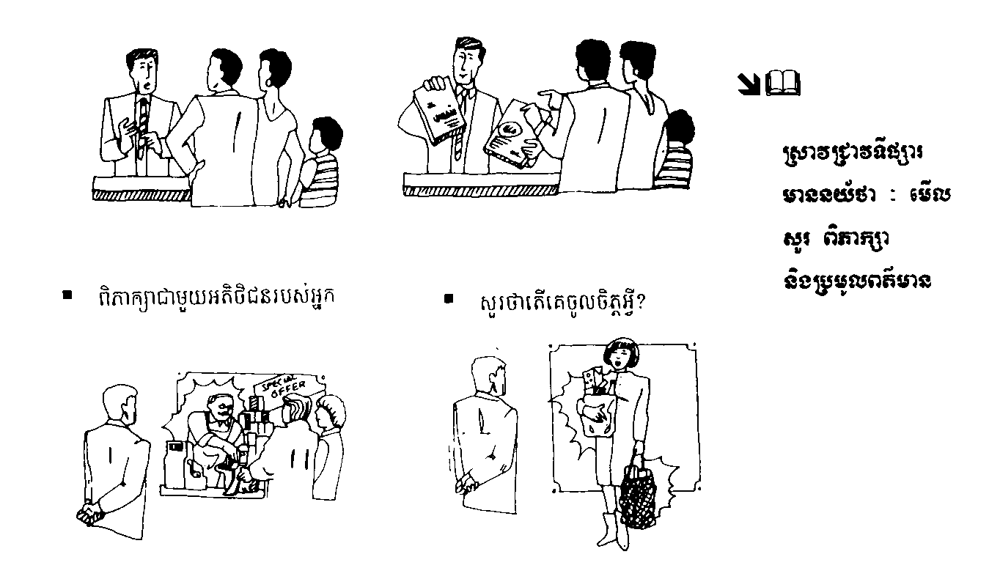
អតិធិជន និងទំនិញរបស់អ្នក

Slide 12
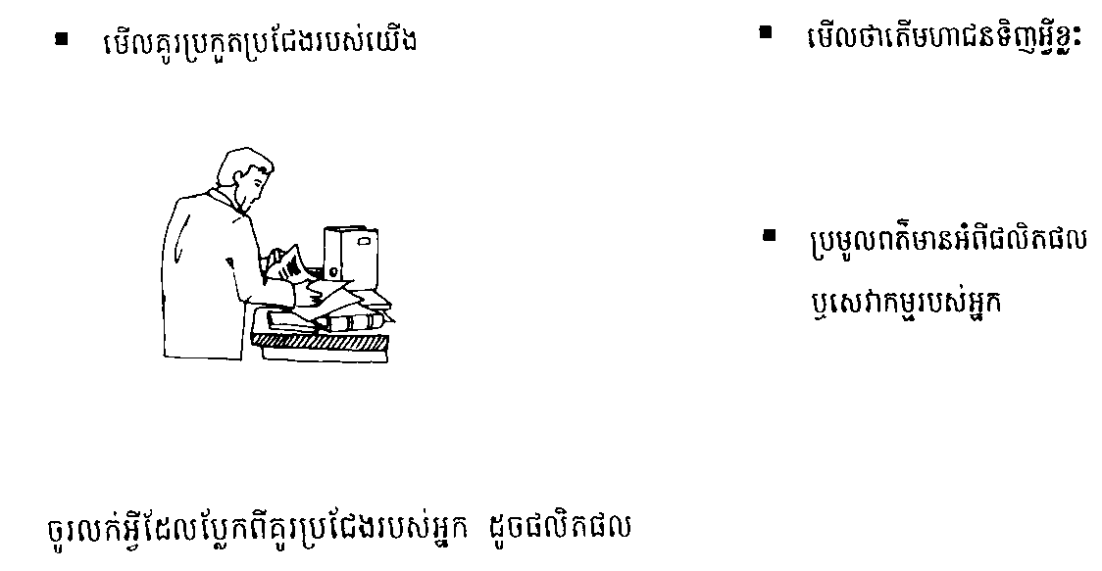

Slide 14
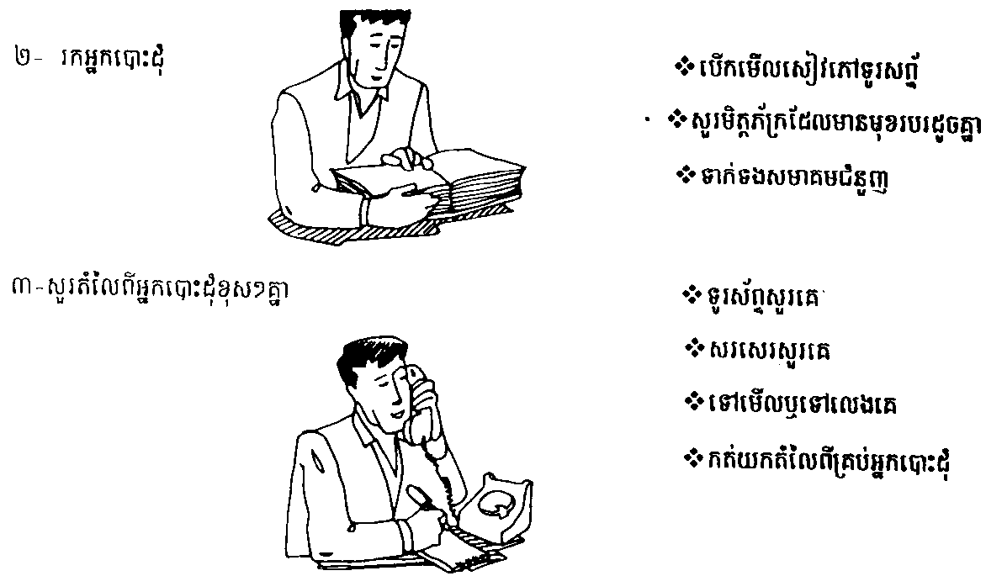

Slide 15
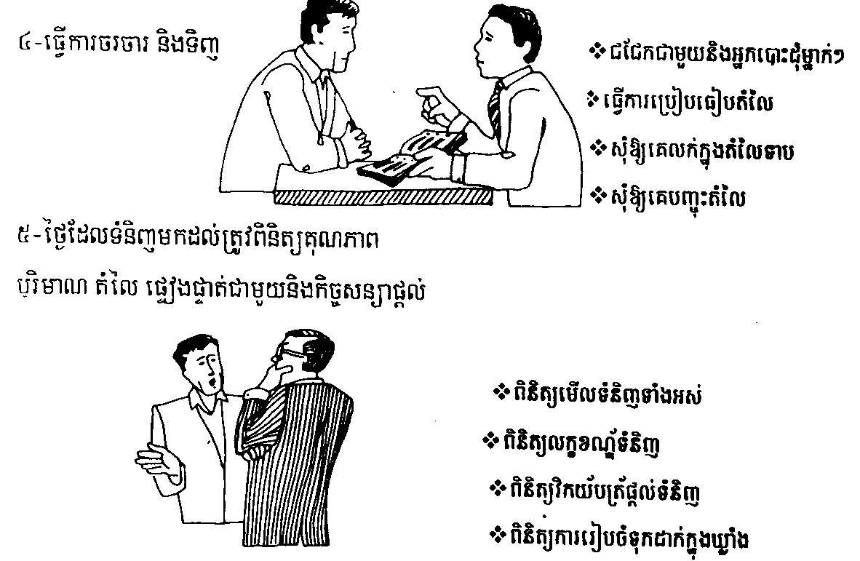

Slide 16
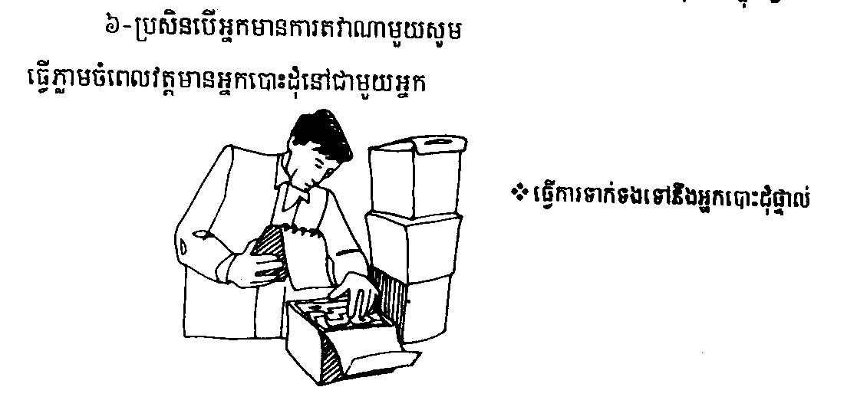

Slide 17
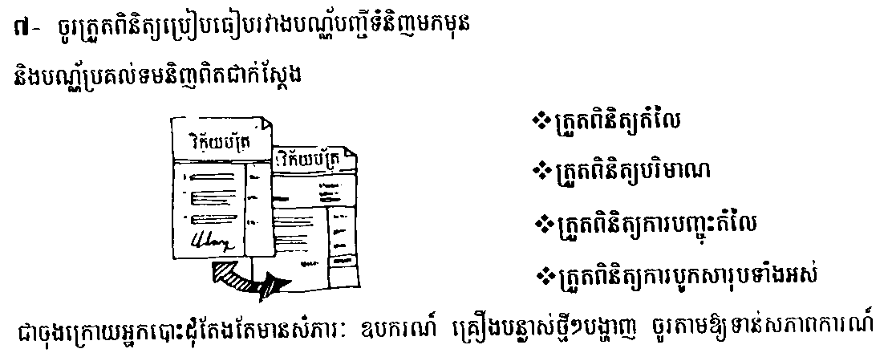

Slide 18
